Slide 1
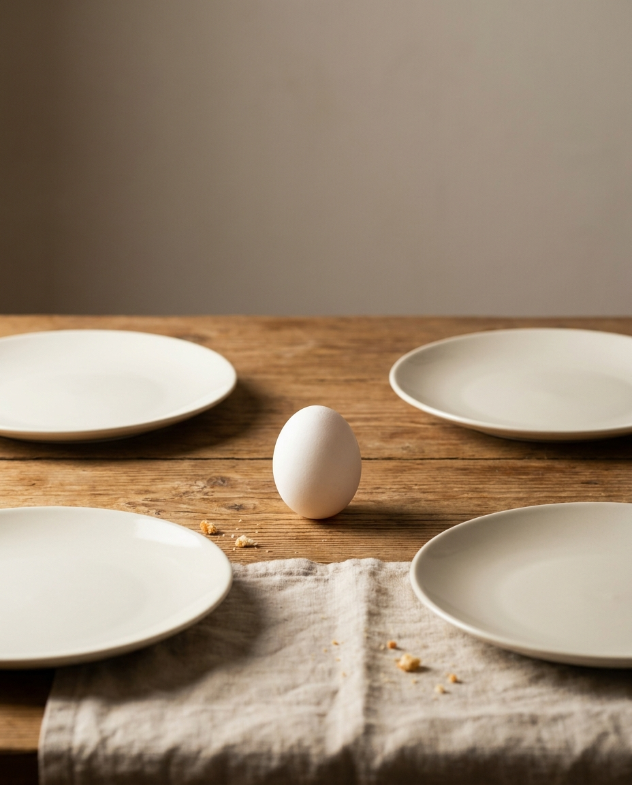
Domingo + 1 huevo + 4 personas = problema matemático 😩
● Huevera @huevera.cl

